Slide 1
CUENTA PUBLICA 2023

Slide 2
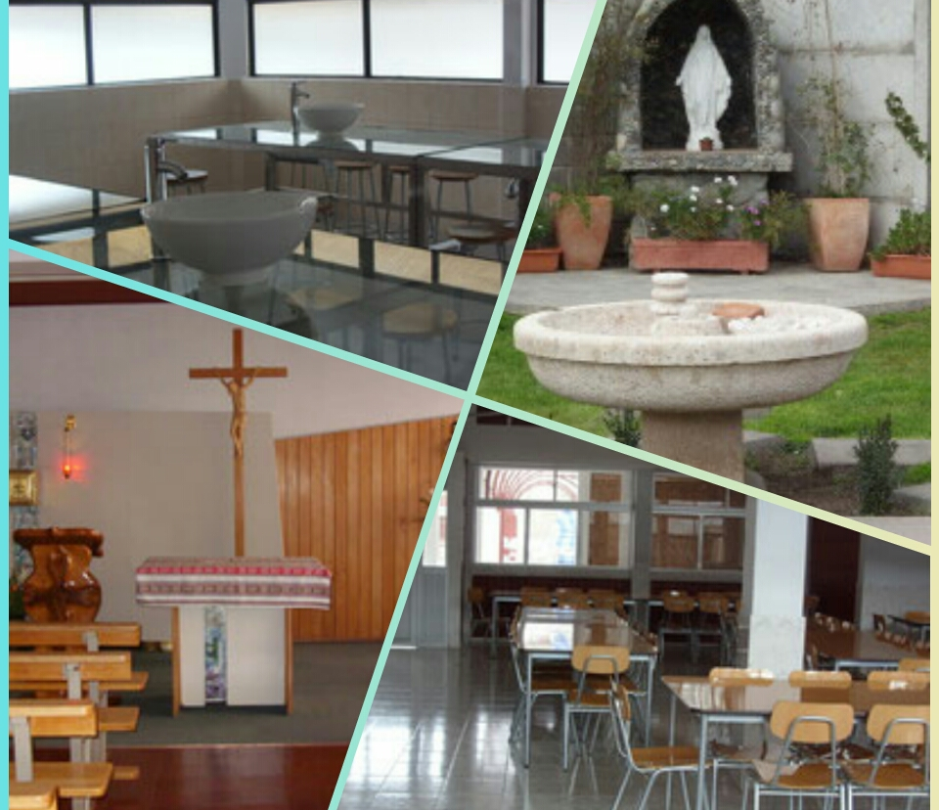
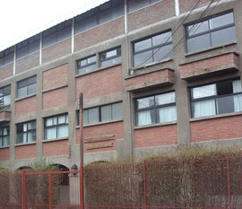
COLEGIO RAFAEL EYZAGUIRRE
MADRES ESCOLAPIAS

Slide 3
PROYECTO EDUCATIVO INSTITUCIONAL

Slide 4
MISION DEL COLEGIO
Se centra en una escuela de calidad con un Proyecto pedagógico – pastoral
Con capacidad de un trabajo colaborativo y de liderazgo.
Desarrollando las competencias académicas y humanas.
Apoyando la construcción de proyectos de vida
Contribuyendo a una convivencia justa, solidaria y diversa.

Slide 5
VISION DEL COLEGIO
Buscamos desarrollar en los estudiantes un proceso creciente en el pensar, en el hacer y en el ser.
Proponiendo una acción educativa que acoja la formación de actitudes y valores, a través de acciones concretas hacia la comunidad.
Aspiramos a ser un centro educativo que, a partir del proceso dinámico de la educación, contribuya al desarrollo integral de nuevas generaciones del Cajón del Maipo.
Nuestro ideal es entregar herramientas para la concreción de proyectos de vida que favorezcan la identidad.

Slide 6
Nuestra raíz carismática
PIEDAD Y LETRAS
Integra pedagogía y pastoral
Dirigida a: La sociedad, la familia, la mujer, la persona, la Iglesia

Slide 7
Nuestro Estilo Educativo
Una escuela humanizadora
Desarrolla la inteligencia emocional, moral, existencial y espiritual
Una escuela evangelizadora
Situando pastoral y oración como elementos propios de nuestra tradición, haciendo posible el encuentro con Dios
Una escuela innovadora
Apuesta por el desarrollo de las inteligencias múltiples, las competencias básicas y la interdisciplinaridad de los aprendizajes.

Slide 8
GESTION PASTORAL EDUCATIVA

Slide 9
OBJETIVO
Crear las condiciones óptimas para que las obras educativas de manera clara y decidida cumplan cabalmente la misión de formar en Piedad y Letras desde una óptica pastoral, de tal forma que se facilite la evangelización de toda la comunidad educativa, en especial la de nuestros niños y jóvenes, la maduración en la fe y el compromiso con la transformación de la realidad que se vive a través del descubrimiento de la vocación.

Slide 10
ACCIONES PASTORAL (Estudiantes, padres y Madres, docentes)
Catequesis primera comunión
Catequesis de confirmación
Pastoral de padres
Celebraciones litúrgicas
Grupos pastorales
Retiros y Encuentros con Cristo
Campamentos
Cena de pan y vino
Campañas Solidarias
Trabajo con valores mensuales de acuerdo al valor del mes

Slide 11
FORMACION DE LA PERSONA
Contención emocional
Plan de acción de convivencia escolar
Plan de pastoral general
Preocupación por el autocuidado
Prevención de riesgo
Atención de psicólogos

Slide 12
NORMATIVA EDUCACIONAL

Slide 13
REGLAMENTO INTERNO DE CONVIVENCIA ESCOLAR (RICE)
Es un instrumento elaborado por los miembros de la comunidad educativa, de conformidad a los valores expresados en el proyecto educativo institucional, que tiene por objeto permitir el ejercicio y cumplimiento efectivo, de los derechos y deberes de sus miembros, a través de la regulación de sus relaciones, fijando en particular, normas de funcionamiento, de convivencia y otros procedimientos generales del colegio.

Slide 14
PROTOCOLOS
1. Violencia escolar
2. Maltrato infantil
3. Desregulación emocional y conductual
4. Vulneración de derechos
5. Agresión sexual y conductas de connotación sexual
6. Porte de droga y alcohol
7. Salidas pedagógicas
8. Apoyo a estudiantes embarazadas
9. Accidente escolar

Slide 15
GESTION PEDAGÓGICA

Slide 16
Priorización y reactivación Curricular
Reforzamientos
Plan de nivelación
Preparación PAES
Preparación Simce
Formación de talleres
Apoyo estudiantes desde psicopedagogía, fonoaudiologia y diferencial
Acompañamiento a los alumnos

Slide 17
RESULTADOS ACADEMICOS

Slide 18
PAES
RINDIERON LA PRUEBA 41 ALUMNOS DE 42 ( 1 DEPORTES)
COMPETENCIA LECTORA: 799 (máximo resultado obtenido por el colegio)
COMPETENCIA MATEMATICA 1: 862 (máximo resultado obtenido por el colegio)
CARRERAS: Ingeniería Civil Física; Administración Pública; Ingeniería Civil Química; Ingeniería en Negocios Internacionales, Mecánica en maquinaria y vehículos pesados, entre otras.
UNIVERSIDADES: Universidad Federico Santa María; Universidad de Chile; Universidad de Santiago; Universidad Diego Portales; Universidad de Valparaíso; DUOC , entre otras

Slide 19
SIMCE 4° BASICO
 | LENGUAJE | MATEMATICA
2022 | 242 | 230
2023 | 268 | 254

Slide 20
SIMCE 2° MEDIO
 | LENGUAJE | MATEMATICA
2022 | 258 | 260
2023 | 263 | 253

Slide 21
PLAN DE MEJORAMINETO EDUCATIVO (PME)
PME
Gestión pedagógica
Liderazgo
Convivencia
Gestión recursos

Slide 22
ESTUDIANTES CON APOYO DE EQUIPO MULTIDISCIPLINARIO
FONOAUDIOLOGIA: 33
DIFERENCIAL: 23
PSICOPEDAGOGIA: 36
PSICOLOGIA:128

Slide 23
PRIORITARIOS - IVE
2022 | PRIORITARIOS | IVE (Índice de vulnerabilidad)
EDUC. PRE-BÁSICA | 29 | No enviada por Junaeb
E. BÁSICA | 156 | 73%
E. MEDIA | 64 | 70%
2023 | PRIORITARIOS | IVE (Índice de vulnerabilidad)
EDUC. PRE-BÁSICA | 42 | 52%
E. BÁSICA | 185 | 70%
E. MEDIA | 77 | 70%
2024 | PRIORITARIOS | IVE (Índice de vulnerabilidad)
EDUC. PRE-BÁSICA | 55 | Aún no enviada por Junaeb
E. BÁSICA | 199 | Aún no enviada por Junaeb
E. MEDIA | 82 | Aún no enviada por Junaeb

Slide 24
INDICADORES DE EFICIENCIA INTERNA

Slide 25
RESULTADOS DE EFICIENCIA INTERNA
AÑO | TOTAL ALUMNOS | REPITENCIA | RETIRADOS
2022 | 611 | 3 | 32
2023 | 611 | 5 | 26

Slide 26
GESTION ECONOMICA 2023

Slide 27
SUBVENCION GENERAL 2023
INGRESO 2023 | 893.515.802
TOTAL INGRESOS | 893.515.802
REMUNERACIONES | 721.290.183
GASTOAS DEL AÑO | 138.548.526
SALDO FIANL 2023 | 33.677.093

Slide 28
SUBVENCION DE MANTENIMIENTO 2023
Ingresos 2023 | 8.073.555
Total ingresos | 8.073.555
Remuneraciones | 0
Gastos del año | 8.073.555
SALDO FINAL 2023 | 0

Slide 29
GASTOS DE SUBVENCION GENERAL Y MANTENIMIENTO
CONSTRUCCIONES Y REPARACIONES INFRAESTRUCTURA
MANTENCION INMUEBLE
INSUMOS COMPUTACIONALES
MANTENCION CANCHAS
TELEFONIA CELULAR Y FIJA
MANTENCION JARDIN
CONVENIO FOTOCOPIAS
ALIMENTACION DE ACTIVIDADES
JORNADA DE ALUMNOS
JORNADAS
LIBRERÍA

Slide 30
SUBVENCION ESCOLAR PREFERENCIAL (SEP) 2023
Ingresos 2023 | 284.967.965
Total Ingresos | 284.967.965
Remuneraciones | 118.548.852
Gastos del año | 142.254.682
SALDO FINAL 2022 | 24.164.431

Slide 31
GASTOS DE LA SUBVENCION PREFERENCIAL SEP
MODULO DE COMUNICACIONES LIRMI
INTERNET ALUMNOS
SERVICIOS ATE (CAPACITACION Y CPECH)
AGENDAS ALUMNOS
TRASLADO DE ALUMNOS (ACTIVIDADES FUERA DEL COLEGIO)
ALIMENTACION DE ACTIVIDADES
RETIRO DE ALUMNOS
ENCUENTRO CON CRISTO
JORNADAS DE FORMACIÓN (ALUMNOS Y APODERADOS)
CAPACITACIÓN DEL PERSONAL DEL COLEGIO
TEST EVALUA
LIBRERÍA
ENCUENTRO DE LIDERES
LIBROS

Slide 32
GASTOS DE PRO RETENCION
Ingreso 2023 | 7.037.483
Total ingresos | 7.037.483
Remuneraciones | 0
Gastos del año | 6.424.856
SALDO FINAL 2023 | 612.627

Slide 33
PROYECCION 2024

Slide 34
2024 …
Mantener y potenciar el trabajo académico.
Analizar y revisar permanentemente las dificultades académicas, que presentan los alumnos de enseñanza básica y media (antiguos o nuevos) y a partir de estas generar estrategias para lograr mejoras.
Taller de Matemática desde 1° básico a 4° básico en la hora JEC.
Jornada de formación padres nuevos del colegio.
Plataforma Lirmi es un software de gestión educacional que tiene diferentes funciones para planificar, evaluar, libro de clases digital, comunicación...
Trabajar desde el Aprendizaje Basado en Proyectos (ABP)
Reforzamiento

Slide 35
2024…
Promover la salud física y mental de nuestros alumnos de 5° básico a 2° medio con la asignatura de Acondicionamiento Físico en hora JEC
Jornadas de capacitación y formación para los profesores y Asistentes de la Educación
Plan de mejoramiento SIMCE 4° básico y PAES de 4°medio.
Preuniversitario para 4° Medio con Cpech
Motivar la participación de alumnos en actividades y competencias comunales y regionales.
Promover la buena convivencia y buen trato entre todos los integrantes de la Comunidad Educativa.

Slide 36
2024…
Promover el uso de las tecnologías como parte del proceso educativo.
Promover el cuidado de la salud de los alumnos a través del trabajo de la enfermería del colegio.
Promover la salud mental desde el área de psicología y pastoral
Retiros y Encuentros con Cristo para alumnos
Retiro para los padres del colegio
Participación de las familias del colegio en actividades como: Café de las artes, Tallarinata, Rifa, Cena de pan y vino, etc.
Eje para alumnos de media
Participar en el Encuentro de Lideres a realizarse en Tierras Blancas - Coquimbo

Slide 37
MUCHAS GRACIAS

